Slide 1
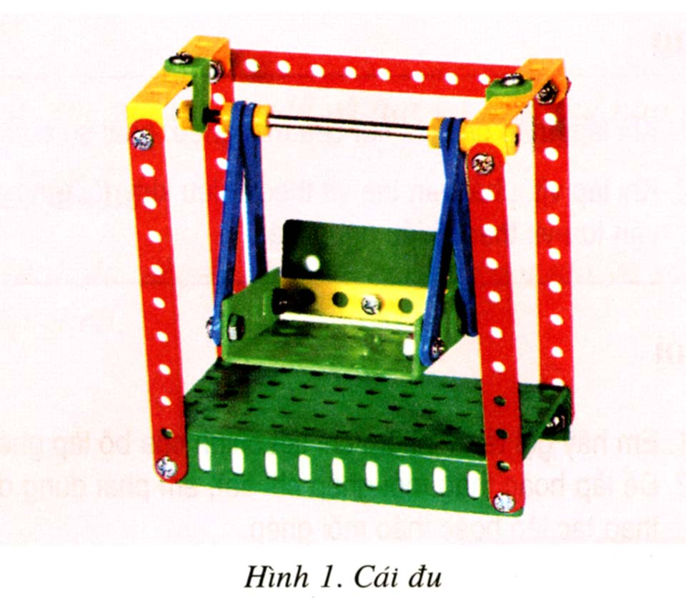
Kĩ thuật
Lắp cái đu

Slide 2

Khởi động:
Hãy gọi tên các nhóm chi tiết chính của bộ lắp ghép mô hình?
/

Slide 3
Khởi động:
Khi lắp vít, em sử dụng cờ- lê, tua- vít như thế nào?
/

Slide 4
Kĩ thuật
Lắp cái đu

Slide 5
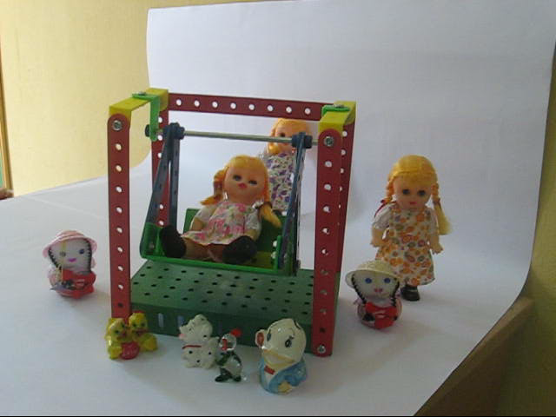

Slide 6
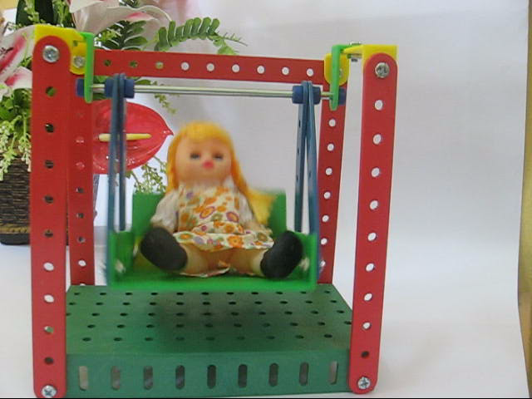

Slide 7
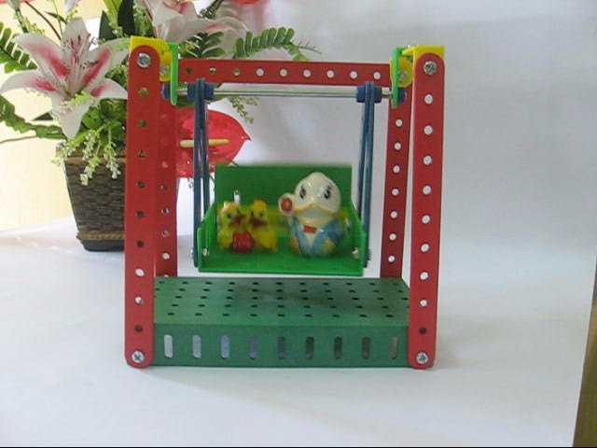

Slide 8
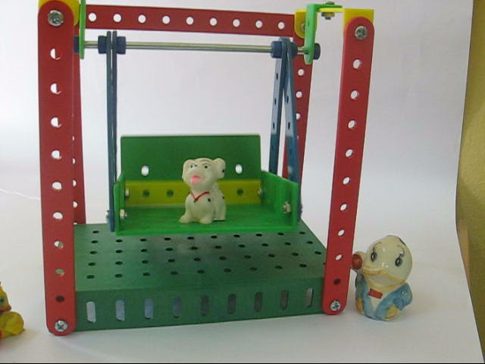

Slide 9
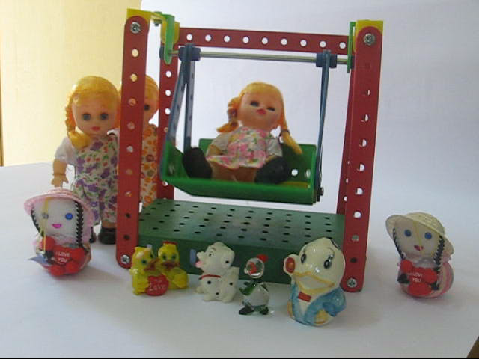

Slide 10
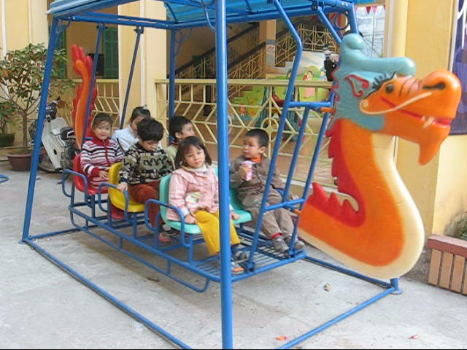

Slide 11
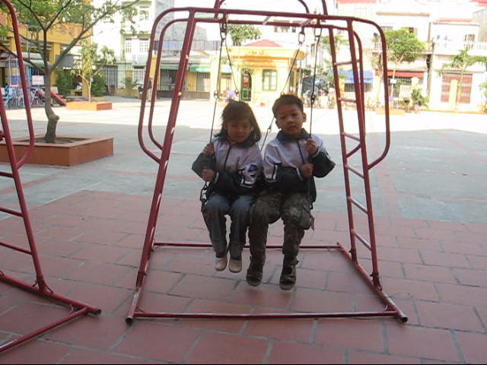

Slide 12
Lắp cái đu
Quan sát và nhận xét:

Slide 13
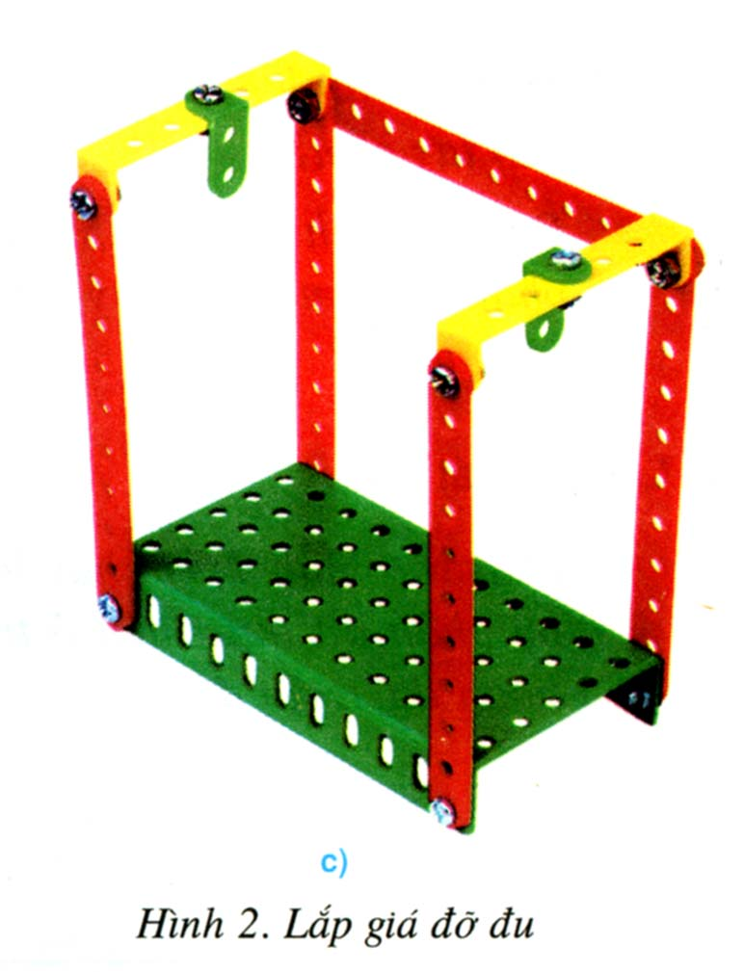
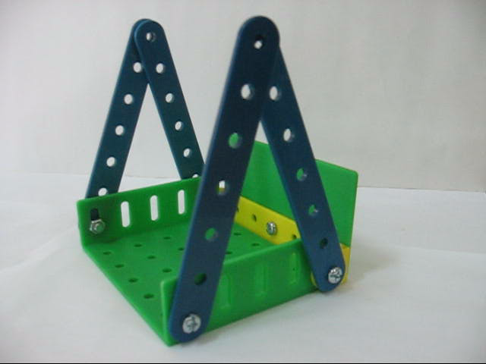
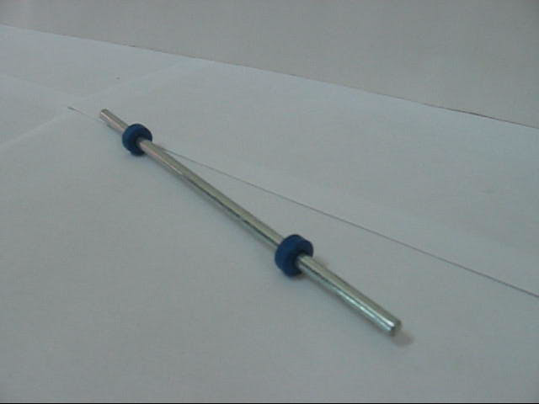
Lắp cái đu
Đu gồm 3 bộ phận
Giá đỡ đu
Ghế đu
Trục đu

Slide 14
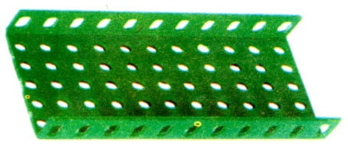


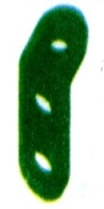
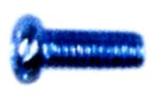
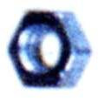
Giá đỡ đu
1Tấm lớn
5 Thanh thẳng 11 lỗ
2 Thanh chữ Udài
2 Thanh chữ L
10 bộ ốc và vít

Slide 15
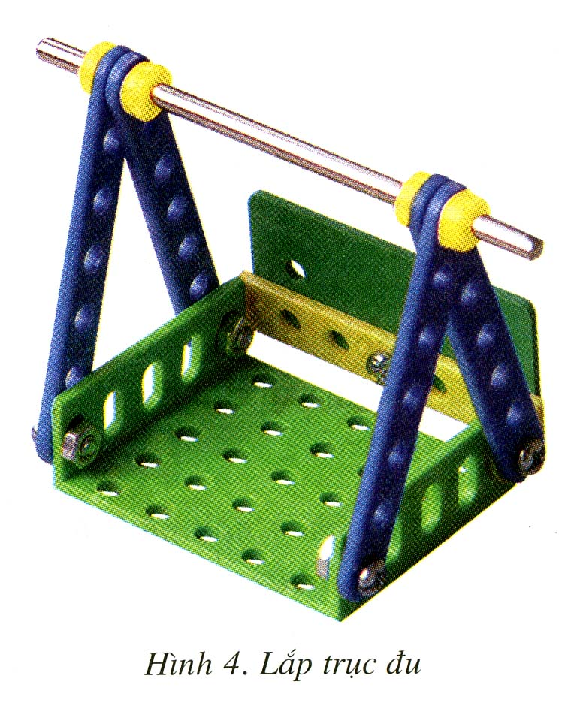
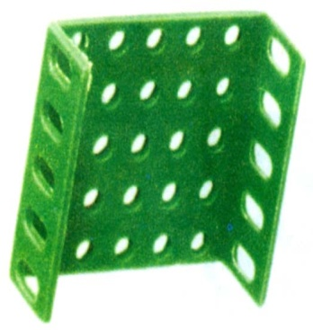

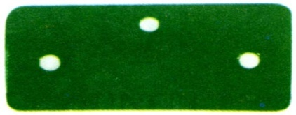


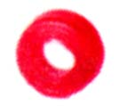
Ghế đu và trục đu
1 Thanh chữ U dài
1Tấm nhỏ
1Tấm 3 lỗ
1 Trục dài
4 Thanh thẳng 7 lỗ
4 vòng hãm
5 bộ ốc và vít

Slide 16
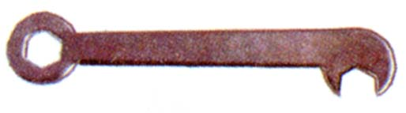

Dụng cụ:
1 Cờ-lê
1 Tua-vít

Slide 17
Lắp cái đu
CÁC BƯỚC THỰC HIỆN:
Bước 1: Lắp từng bộ phận:
a.Lắp giá đỡ đu

Slide 18
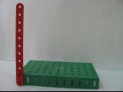
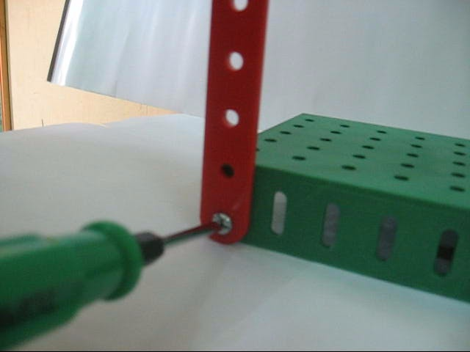
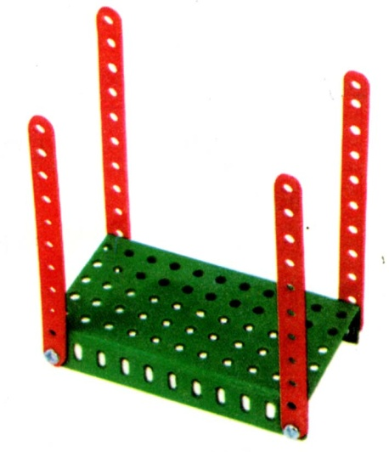
Bước1: Lắp từng bộ phận:
a.Lắp giá đỡ đu
Lắp cọc đu

Slide 19

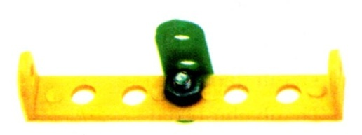
Bước1: Lắp từng bộ phận:
a.Lắp giá đỡ đu
Lắp giá đỡ trục đu
Lắp thanh giằng
Cọc đu

Slide 20
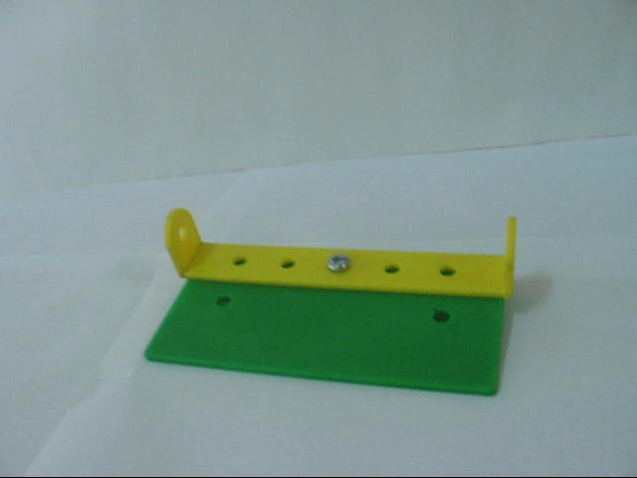
Bước1: Lắp từng bộ phận:
b. Lắp ghế đu
Lắp thành sau của ghế.

Slide 21
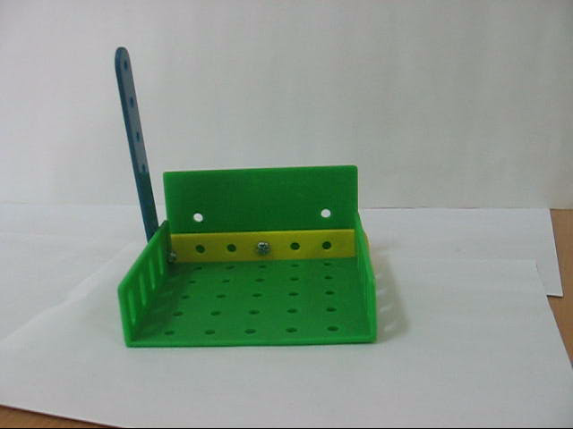
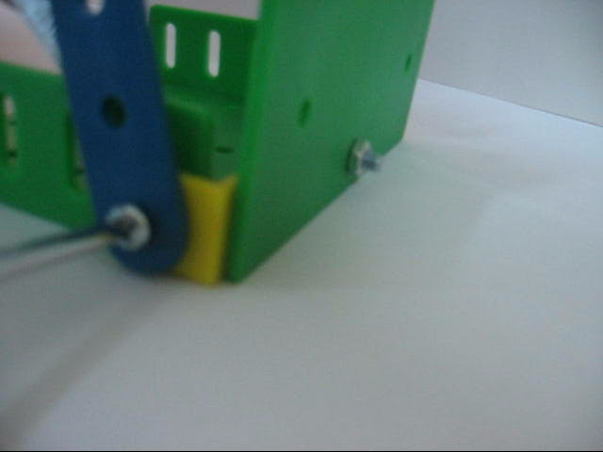
Bước1: Lắp từng bộ phận:
b. Lắp ghế đu
Lắp tay cầm và thành sau của ghế đu vào tấm nhỏ.

Slide 22
Bước 1: Lắp từng bộ phận:
b. Lắp ghế đu
Lắp tiếp tay cầm còn lại.

Slide 23
Lắp cái đu
1. Lắp thành sau của ghế.
b. Lắp ghế đu
2. Lắp tay cầm và thành sau của ghế đu vào tấm nhỏ.
3. Lắp tiếp tay cầm còn lại.

Slide 24
c.Lắp trục vào ghế đu.

Slide 25

Bước2: Lắp ráp hoàn chỉnh cái đu:
Giá đỡ đu
Trục và ghế đu
Cái đu

Slide 26
Ghi nhớ :
1- Lắp các chi tiết của ghế đu theo đúng vị trí, trong ngoài của các thanh.
2- Lắp các vòng hãm của trục đu phải đúng vị trí.

Slide 27
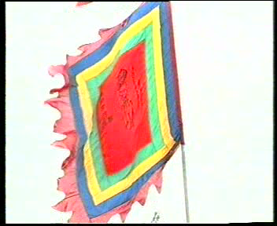

Slide 28


